Slide 1
Informativo de Segurança e Saúde
06/2012
Introdução:
Chegamos a mais um Natal, que comemora o nascimento de Jesus de Nazaré. Costumes populares modernos incluem a troca de presentes e neste 2012 temos muito a comemorar para a entrada do Novo Ano de 2013, com muitos presentes:
As Premiações do IV Rodeio Nacional de Eletricistas;
As Medalhas Eloy Chaves, Ouro, Prata e Bronze;
O Prêmio Fundação COGE, categoria Gestão de Segurança e Saúde no Trabalho.
Essas premiações fizeram parte das conquistas em Segurança e Saúde no Trabalho do Setor e constituem-se no principal motivo deste Informativo Especial.
Às 67 empresas participantes da Fundação COGE, desejamos que possam atravessar um 2013 superando os seus desafios, com muito trabalho e dedicação ao Ser Humano, razão primeira de suas existências.
Aproveitando o clima de Natal, parabenizamos a todos os competidores que abrilhantaram aqueles eventos com tanta galhardia e almejamos que possam superar suas metas em 2013, com Segurança e Saúde no Trabalho.

Slide 2
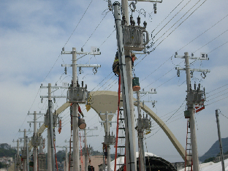
06/2012
Rodeio Nacional de Eletricistas
Realizado no dia 23 de outubro de 2012, no Rio de Janeiro, sob a coordenação da LIGHT, o evento reuniu no Sambódromo, eletricistas de todo o Brasil numa competição que prestigiou as melhores práticas, observadas a segurança, a perícia e a habilidade no trabalho.
Apresentamos abaixo as cinco primeiras empresas/equipes classificadas:
1º Lugar – RGE – Equipe MAS BATH TCHÊ;
2º Lugar – COPEL – Equipe COPEL PURA ENERGIA;
3º Lugar – COPEL – Equipe COPEL SUSTENTABILIDADE;
4º Lugar – LIGHT – Equipe ELITE LIGHT;
5º Lugar – CPFL Paulista – Equipe CPFL PAULISTA RODEIO.
Foto da Arena - Sambódromo
Medalha Eloy Chaves de 2012
As empresas premiadas com a Medalha Eloy Chaves de 2012, foram anunciadas no dia 30 de novembro de 2012, durante a solenidade de entrega do prêmio realizada pela ABCE.
Conheça abaixo as empresas reconhecidas pelo desempenho em prevenção de acidentes no ano de 2011, nesta tão difícil premiação, onde as empresas devem ter indicadores de acidentes de excelência, além da não ocorrência de acidentes de consequência fatal com empregados próprios ou de contratadas.

Slide 3
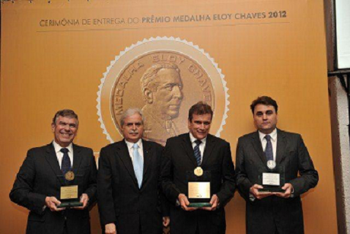
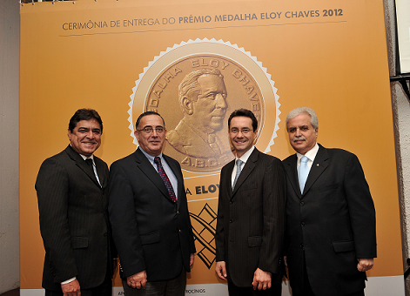
06/2012
Grupo I - Distribuidoras com até 500 empregados em sua força de trabalho:
1º Cia. Leste Paulista de Energia – CPFL Leste Paulista
2º Cia. Jaguari de Energia – CPFL Jaguari
3º Cia. Força e Luz do Oeste – CFLO
Grupo II - Distribuidoras de 501 a 2000 empregados em sua força de trabalho:
1º Distribuidora de Energia S.A. – Energisa Minas Gerais
2º Cia Sul Sergipana de Eletricidade. – Sulgipe
3º Nenhuma empresa habilitada
Grupo III - Distribuidoras com mais de 2000 empregados em sua força de trabalho:
1º Ampla Energia e Serviços S.A.– Ampla
2º Elektro Eletricidade e Serviços S.A. – ELEKTRO
3º Cia. Energética do Ceará – COELCE
Grupo IV - Geradoras / Transmissoras, independente do número de empregados:
1º CPFL Centrais Elétricas S.A. – CPFL Geração
2º Corumbá Concessões S.A. – Corumbá
3º Santa Cruz Geração de Energia S..A. – SCGE
Distribuidoras com mais de 2000 empregados Representantes da ELETROBRAS,
ABCE e FUNCOGE
Informações e sugestões para a Fundação COGE
tel. 21 – 3973-8484 ou funcoge@funcoge.org.br

Slide 4
Prêmio Fundação COGE - Edição 2012
A Solenidade de entrega do Prêmio Fundação COGE foi realizada em 07/12/2012.
Os Projetos Vencedores, em cada categoria, foram os seguintes:
Ações de Responsabilidade Ambiental – CPFL Energia – “Desenvolvimento Organizacional em Gestão de Gases de Efeito Estufa”;
Ações de Responsabilidade Social – Light – “Projeto Quilombo”;
Capacitação e Desenvolvimento de Pessoas – Furnas – “O Modelo de Educação Corporativa de Furnas – Ferramenta para o Desenvolvimento da Estratégia e das Pessoas”;
Gestão da Segurança e Saúde no Trabalho – AES Brasil – “Cultura de Segurança através do Sistema de Gestão de Segurança e Saúde Ocupacional (SMS)”.
Nota: Foram ainda premiados na categoria Gestão de Segurança e Saúde no Trabalho os Projetos das empresas ITAIPU – “Programa de Conservação Auditiva – PCA” e CEMIG – “Ganho de Conforto e Proteção no uso Conjugado de Camisa RF e Camiseta 100% Algodão”
Premiação da AES Brasil

